Slide 1

Presentación actas y acuerdos
Reunión CNO 694
2 de marzo de 2023

Slide 2
Actas

Slide 3
Actas pendientes
    ACTA 691: Publicada para comentarios el 31 de enero de 2023. Comentarios de PROELECTRICA e ISAGEN.
    ACTA 692: Publicada para comentarios el 27 de febrero de 2023 Comentarios de ENEL, EPM, ISAGEN y PROELECTRICA.
    ACTA 693: C N O NO PRESENCIAL.

Slide 4
Acuerdos

Slide 5
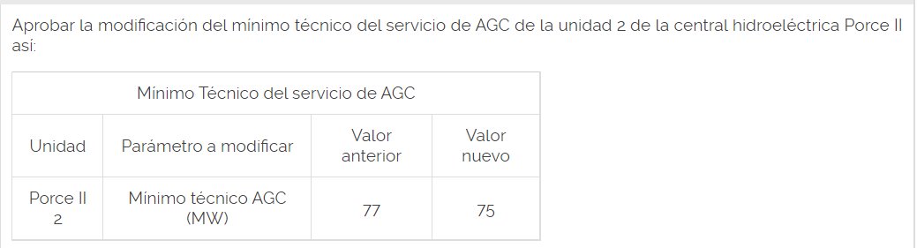
Por el cual se aprueba la modificación del mínimo técnico del servicio de AGC de la unidad 2 de la central hidroeléctrica PORCE II
Cumplimiento: Acuerdo 1428 de 2021 y 1585 de 2022
Concepto: Subcomité de Controles
Recomendación: Comité de Operación

Slide 6
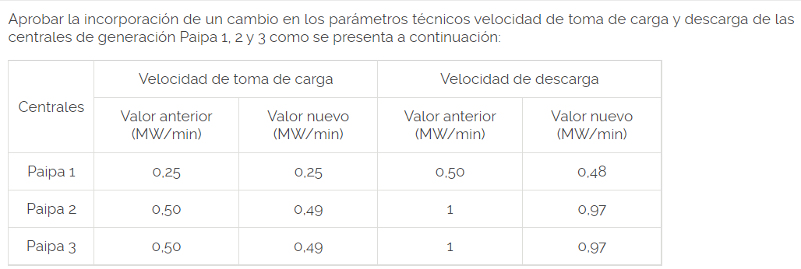
Por el cual se modifica el parámetro de velocidad de toma de carga y descarga de las centrales de generación Paipa 1, 2 y 3
Cumplimiento: Acuerdo 1573 de 2021 y 1585 de 2022
Concepto: Subcomité de Controles
Recomendación: Comité de Operación

Slide 7
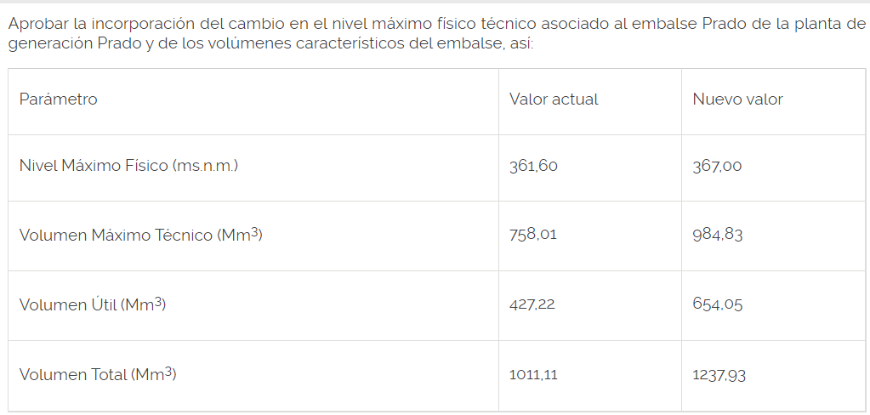
Por el cual se aprueba la incorporación de un cambio en el Nivel Máximo Físico Técnico y de los volúmenes característicos del embalse de Prado
Cumplimiento: Acuerdo 1321 de 2020 y 1585 de 2022
Concepto: SURER
Recomendación: Comité de Operación

Slide 8
Por el cual se aprueba la ampliación de la vigencia de los resultados de la batimetría del embalse Alto Anchicayá
Cumplimiento: Acuerdo 565 de 2012
Concepto: SURER
Recomendación: Comité de Operación

Slide 9
Por el cual se establecen y actualizan las definiciones y los formatos de reporte de los parámetros técnicos de las unidades y plantas hidráulicas, térmicas, eólicas y solares y de los activos del STN y del STR para el planeamiento operativo y la operación del SIN
Cumplimiento: Resolución CREG 101 028 de 2022
Recomendación: Comité de Operación
Se incluyó el considerando 5 que se refiere al plazo de la transición del artículo 6 de la resolución CREG 101 028 de 2022.
Se actualizó el considerando 6 que se refiere al modelo operativo de TEBSA, el cual estuvo vigente hasta la fecha de finalización de la transición de que trata el artículo 6 de la misma resolución.

Slide 10
Por el cual se actualiza la definición de los tipos de pruebas para las plantas o unidades de generación que están autorizadas para desviarse
Cumplimiento: Resolución CREG 121 de 1998
Concepto: Subcomité de Plantas
Recomendación: Comité de Operación
Se separan las pruebas, de tal manera que estas pruebas sean declaradas con códigos diferentes.

Slide 11
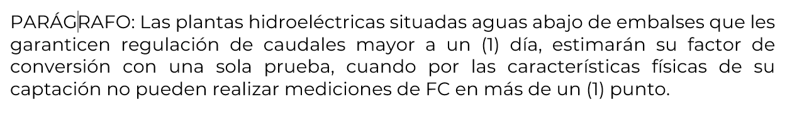
Por el cual se aprueba la actualización del protocolo para la estimación del factor de conversión de las plantas hidráulicas
Cumplimiento: Resolución CREG 071 de 2006
Concepto: Subcomité de Plantas y SURER
Recomendación: Comité de Operación
Inclusión del parágrafo en el numeral 5.1.1 del Anexo

Slide 12
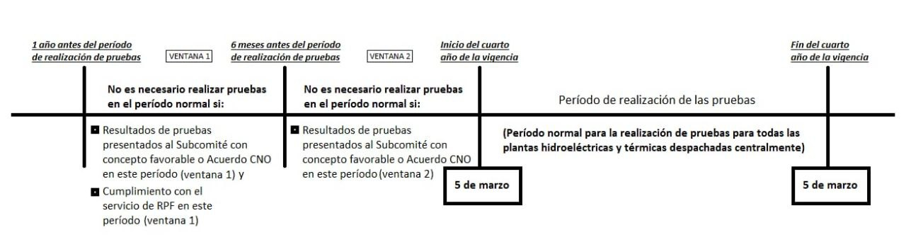
Por el cual se establece la aplicabilidad, la periodicidad y los protocolos para la realización de las pruebas de estatismo y banda muerta de las plantas hidroeléctricas y térmicas despachadas centralmente
Cumplimiento: Resolución CREG 023 de 2001
Concepto: Subcomité de Controles
Recomendación: Comité de Operación
Se establecen las condiciones bajo las cuales se aceptan los resultados de las pruebas de estatismo y banda muerta de las pruebas realizadas en un periodo de 1 año anterior al inicio de periodo de realización de las pruebas de estatismo y banda muerta por parte de todas las plantas, en cumplimiento de la Resolución CREG 023 de 2001.

Slide 13
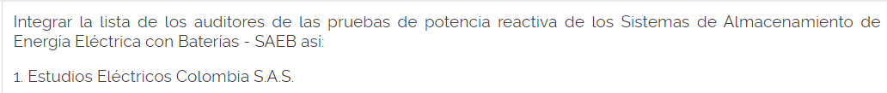
Por el cual se establece la integración de la lista de firmas auditoras de las pruebas de potencia reactiva,
Cumplimiento: Resolución CREG 135 de 2013
Concepto: Subcomité de Controles
Recomendación: Comité de Operación

Slide 14
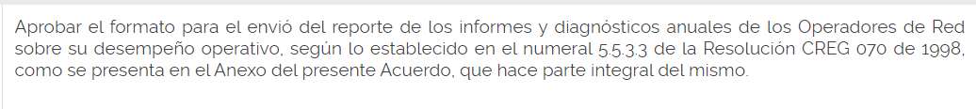
Por el cual se aprueba el formato para el envió del reporte de los informes y diagnósticos anuales de los Operadores de Red sobre su desempeño operativo
Cumplimiento: Resolución CREG 070 de 1998
Recomendación: Comité de Distribución

Slide 15
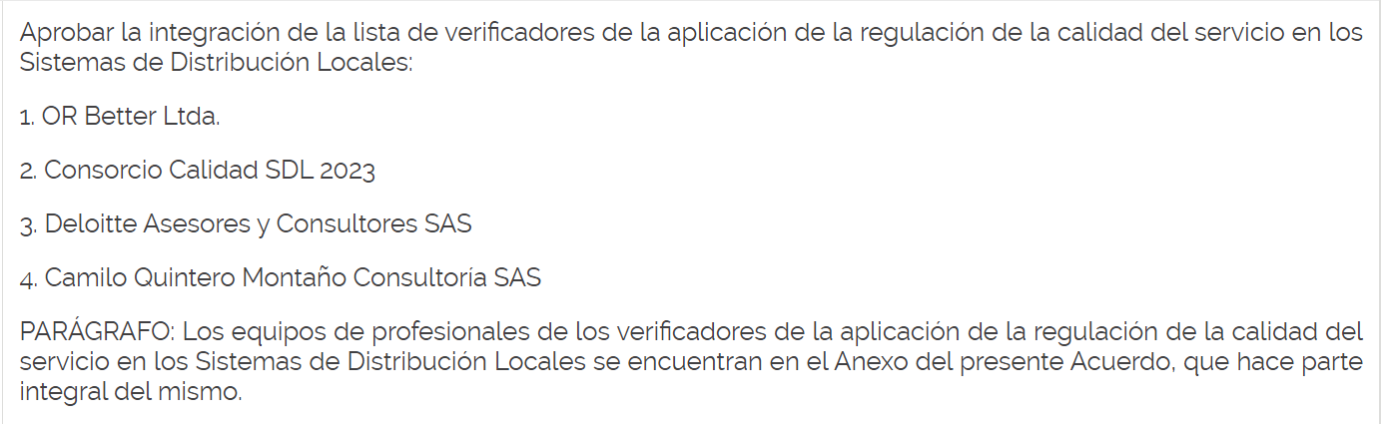
Por el cual se actualiza la integración de la lista de verificadores de la aplicación de la regulación de la calidad del servicio en los Sistemas de Distribución Local
Cumplimiento: Resolución CREG 101 032 de 2022
Recomendación: Comité de Distribución

Slide 16
Gracias

